Slide 1


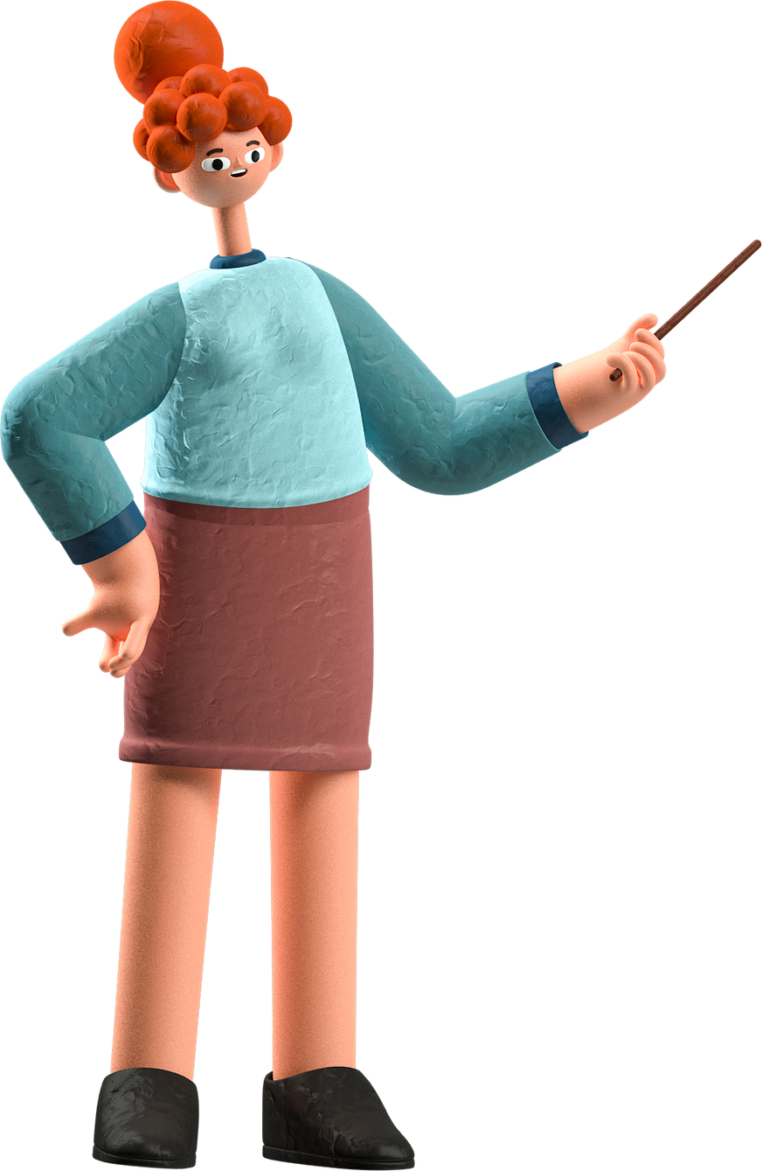

UBND THÀNH PHỐ CẨM PHẢ
PHÒNG GIÁO DỤC VÀ ĐÀO TẠO
BÀI TẬP CUỐI CHƯƠNG IX
HÌNH HỌC 9
Tháng 8 năm 2024
Notes:
Gv cho HS khởi động bài học bằng các câu hỏi trắc nghiệm bằng trò chơi plickers

Slide 2
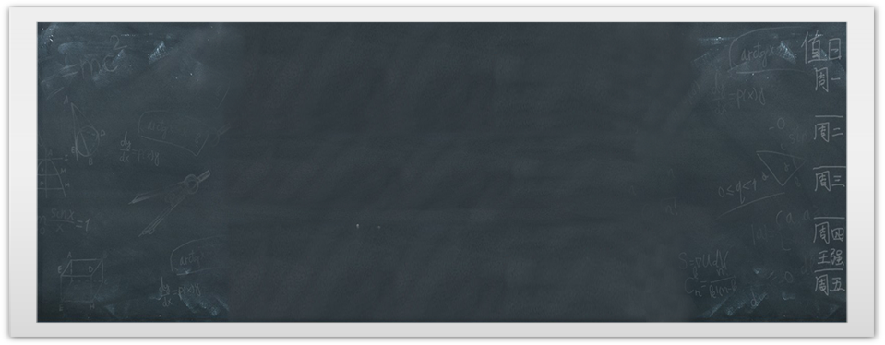

01
KHỞI ĐỘNG
02
HÌNH THÀNH KIẾN THỨC
LUYỆN TẬP,
VẬN DỤNG
CẤU TRÚC BÀI HỌC

Slide 3
KHỞI ĐỘNG

Slide 4

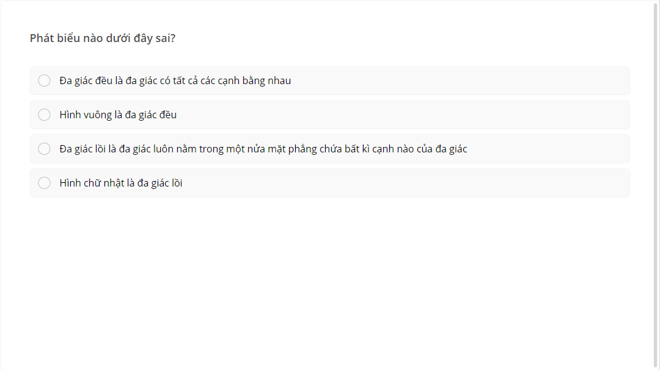
Quiz
Click the Quiz button to edit this object

Slide 5
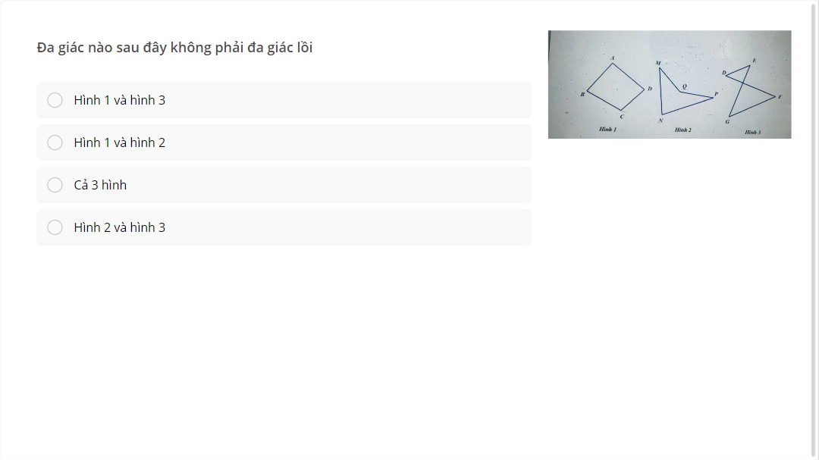
Quiz
Click the Quiz button to edit this object

Slide 6
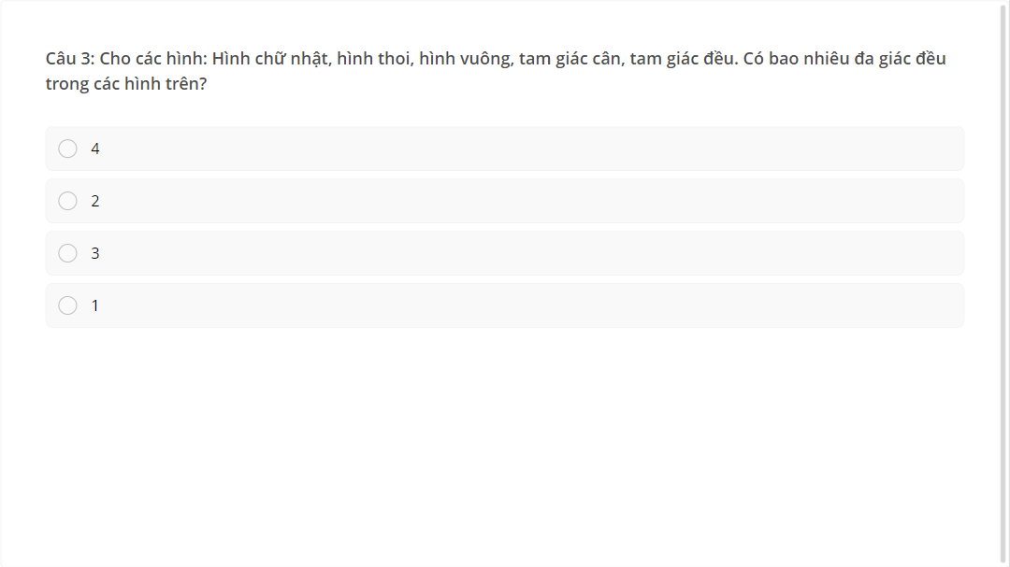
Quiz
Click the Quiz button to edit this object

Slide 7
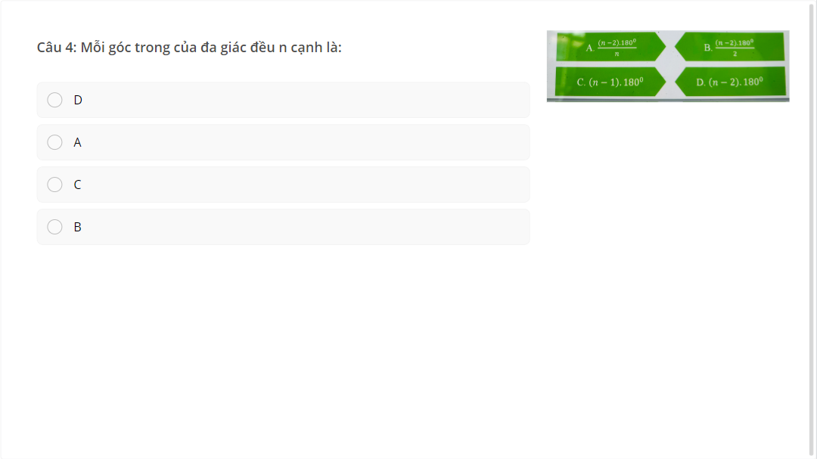
Quiz
Click the Quiz button to edit this object

Slide 8
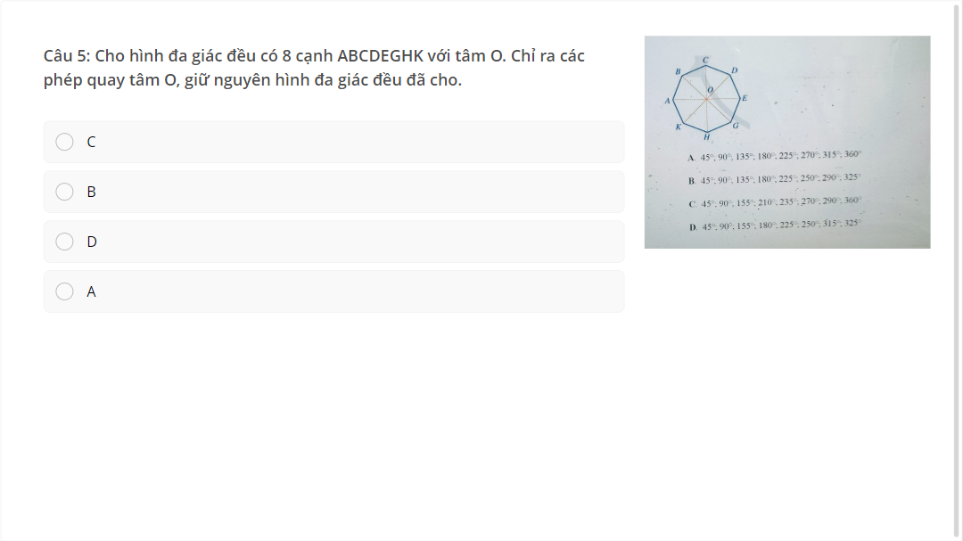
Quiz
Click the Quiz button to edit this object

Slide 9

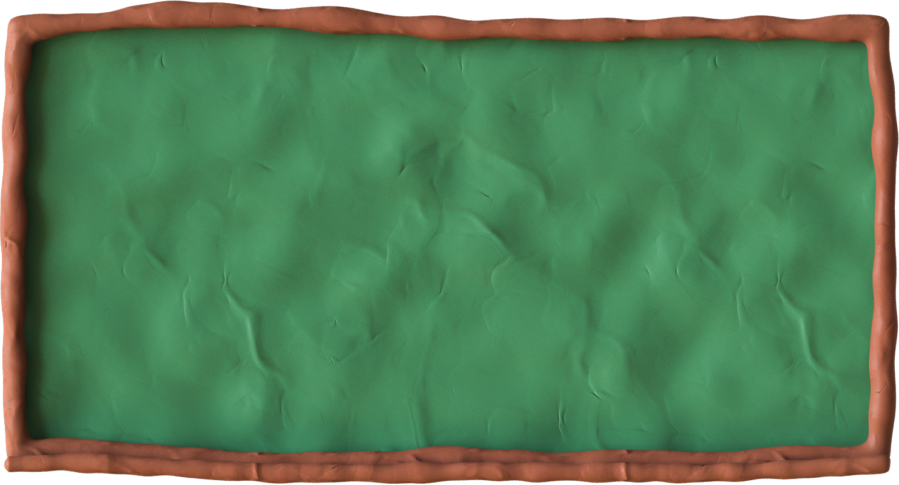

BÀI TẬP CUỐI CHƯƠNG IX

Slide 10
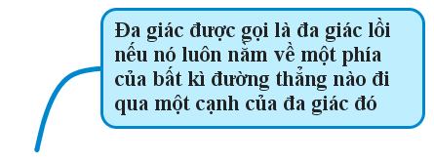

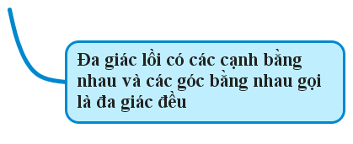
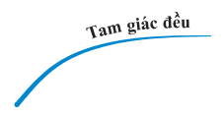


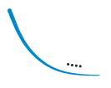


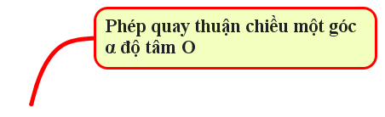
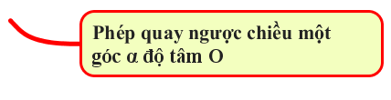
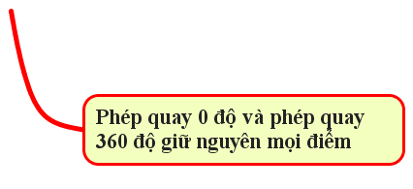
HỆ THỐNG HÓA KIẾN THỨC

Slide 11




Dạng 1. Nhận biết Đa giác – Đa giác đều

Slide 12


Bài tập 1
Quan sát các đa giác ở Hình 34 và cho biết đa giác nào là đa giác lồi.
Notes:
GV cho HS hoạt động cá nhân thực hiện bài tập 1, 3 tr.90 SGK. Yêu cầu HS giải thích.

Slide 13
Bài tập 1
Quan sát các đa giác ở Hình 34 và cho biết đa giác nào là đa giác lồi.
Trả lời:
Hình 34a là đa giác lồi vì đa giác luôn nằm về một phía của đường thẳng chứa một cạnh bất kì của đa giác.
Hình 34b là không phải là đa giác lồi vì không cùng nằm về một phía so với một đường thẳng.
Notes:
GV cho HS hoạt động cá nhân thực hiện bài tập 1, 3 tr.90 SGK. Yêu cầu HS giải thích.

Slide 14

Bài tập 3
Mỗi phát biểu sau đây có đúng hay không? Vì sao?
Đa giác luôn nằm về một phía của đường thẳng chứa một cạnh bất kì của đa giác đó là đa giác lồi.
Tứ giác có tất cả các cạnh bằng nhau là tứ giác đều.
Tứ giác có tất cả các góc bằng nhau là tứ giác đều.
Notes:
GV cho HS hoạt động cá nhân thực hiện bài tập 1, 3 tr.90 SGK. Yêu cầu HS giải thích.

Slide 15

Bài tập 3
Mỗi phát biểu sau đây có đúng hay không? Vì sao?
Đa giác luôn nằm về một phía của đường thẳng chứa một cạnh bất kì của đa giác đó là đa giác lồi.
Tứ giác có tất cả các cạnh bằng nhau là tứ giác đều.
Tứ giác có tất cả các góc bằng nhau là tứ giác đều.
Phát biểu a đúng.
Trả lời:
Phát biểu b, c sai. Vì tứ giác đều là tứ giác có tất cả các cạnh bằng nhau, tất cả các góc bằng nhau.
Notes:
GV cho HS hoạt động cá nhân thực hiện bài tập 1, 3 tr.90 SGK. Yêu cầu HS giải thích.

Slide 16

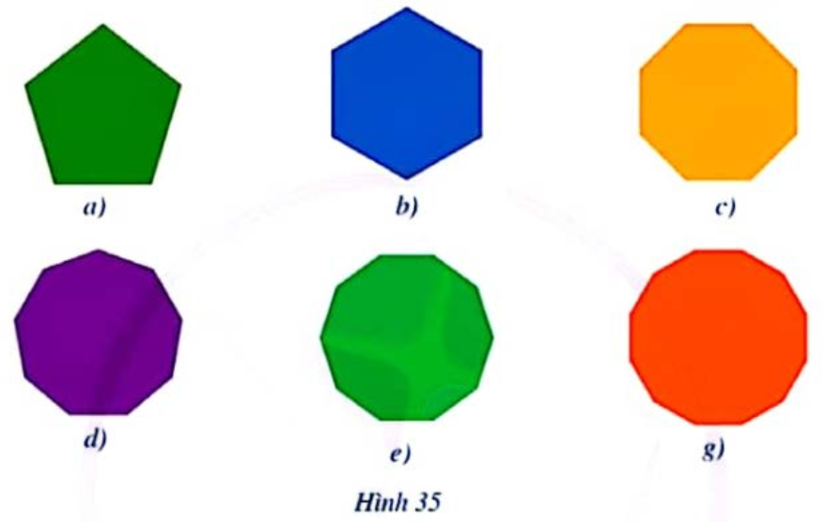
Bài tập 2
Cho các vật thể có dạng đa giác đều như ở Hình 35. Gọi tên từng đa giác đều đó.
Notes:
GV cho HS trả lời nhanh bài tập 2 tr.90 SGK và hoàn thành bài tập 4 tr.90 SGK vào phiếu học tập.

Slide 17

Bài tập 2
Cho các vật thể có dạng đa giác đều như ở Hình 35. Gọi tên từng đa giác đều đó.
Giải
Hình 35a: Ngũ giác đều
Hình 35b: Lục giác đều
Hình 35c: Bát giác đều
Hình 35d: Cửu giác đều
Hình 35e: Thập giác đều
Hình 35f: Thập nhị giác đều
Notes:
GV cho HS trả lời nhanh bài tập 2 tr.90 SGK và hoàn thành bài tập 4 tr.90 SGK vào phiếu học tập.

Slide 18
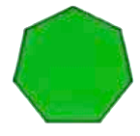
Bài tập 4
Quan sát từng đa giác đều và tìm số thích hợp cho ? trong bảng sau:
Đa giác đều | Số cạnh | Số góc | Số đo mỗi góc
 | ? | ? | ?
 | ? | ? | ?
Notes:
GV cho HS trả lời nhanh bài tập 2 tr.90 SGK và hoàn thành bài tập 4 tr.90 SGK vào phiếu học tập.

Slide 19
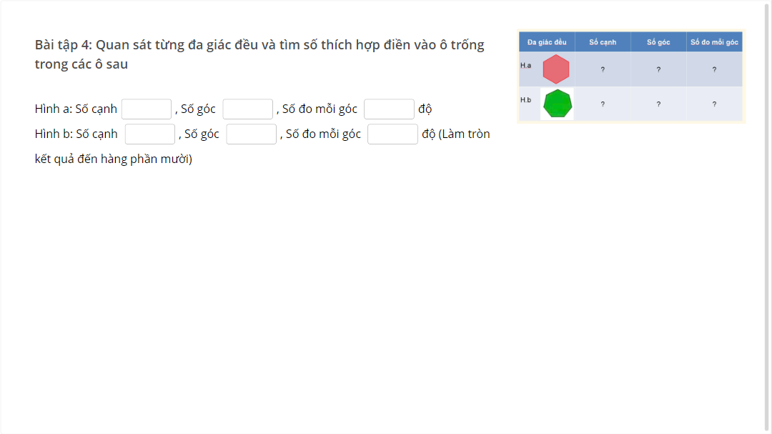
Quiz
Click the Quiz button to edit this object

Slide 20

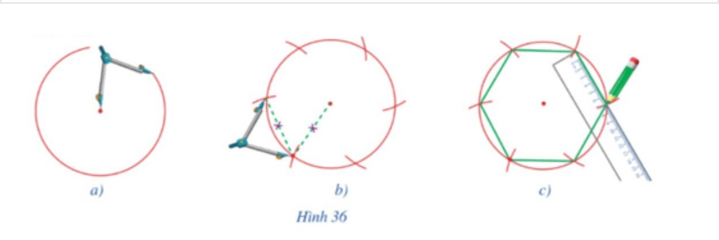

Bài tập 5
Quan sát các hình 36a, 36b, 36c và dùng compa, thước thẳng để vẽ lục giác đều theo cách đó.

Slide 21


Bài 5 (SGK-94)
A
Cách vẽ
F
- Dùng compa vẽ 1 đường tròn bán kính R tùy ý. Lấy điểm A tuỳ ý trên đường tròn đó
B
O
E
- Giữ nguyên độ mở compa,
vẽ cung tròn tâm A bán kính R,
cắt đường tròn tại điểm B.
C
D
- Tương tự đối với điểm C, D, E, F
- Dùng thước thẳng vẽ các đoạn thẳng AB, BC, CD, DE, EF và FA
Suy ra hình lục giác đều ABCDEF

Slide 22
Dạng 2. Phép quay

Slide 23
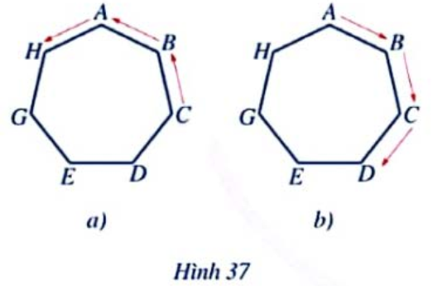

Bài tập 6
a)Ở hình 37a, ta thực hiện phép quay giữ nguyên hình đa giác đều có 7 cạnh ABCDEGH biến các điểm A, B, C, D, E, G, H lần lượt thành các điểm H, A, B, C, D, E, G. Phép quay đó là phép quay nào?
b) Ở hình 37b, ta thực hiện phép quay giữ nguyên hình đa giác đều có 7 cạnh ABCDEGH biến các điểm A, B, C, D, E, G, H lần lượt thành các điểm B, C, D, E, G, H, A. Phép quay đó là phép quay nào?

Slide 24
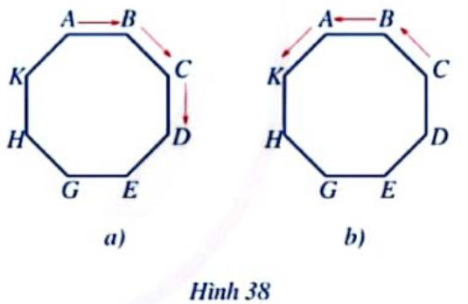
Bài tập 6
c) Hình 38a, ta thực hiện phép quay giữ nguyên hình đa giác đều có 8 cạnh ABCDEGHK và biến các điểm A, B, C, D, E, G, H, K lần lượt thành các điểm B, C, D, E, G, H, K, A. Phép quay đó là phép quay nào?
d) Hình 38b ta thực hiện phép quay giữ nguyên hình đa giác đều có 8 cạnh ABCDEGHK biến các điểm A, B, C, D, E, G, H, K lần lượt thành các điểm K, A, B, C, D, E, G, H. Phép quay đó là phép quay nào?

Slide 25
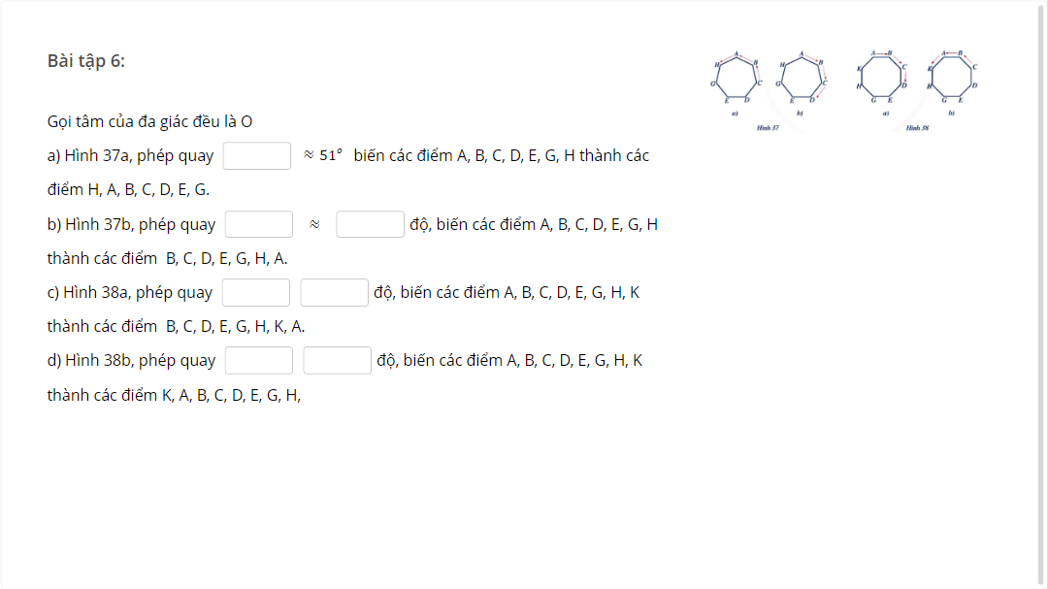
Quiz
Click the Quiz button to edit this object

Slide 26
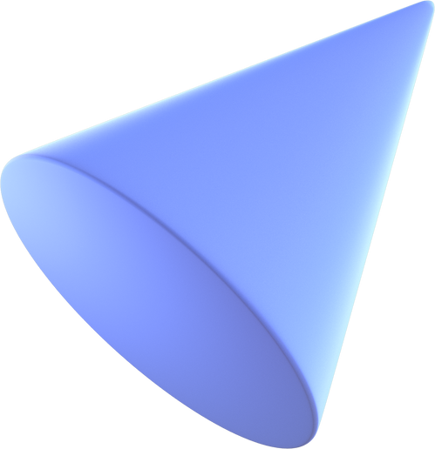



HƯỚNG DẪN VỀ NHÀ
Chuẩn bị bài mới: “Bài 1: Hình trụ”.
Ghi nhớ kiến thức trọng tâm của chương IX.
Hoàn thành bài tập 7 tr.91 SGK.
Notes:
Phần bài tập 7 GV yêu cầu HS thực hiện ở nhà và kiểm tra lại ở tiết học sau

Slide 27


CẢM ƠN CÁC EM
ĐÃ LẮNG NGHE BÀI HỌC!

